Slide 1
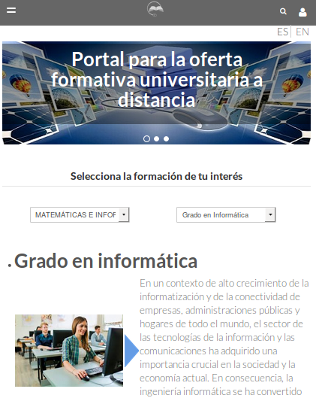
POFUD: Portal para la oferta formativa universitaria a distancia.
Unai Alba Galán
17/01/2018

Slide 2
Índice
1.- Formulación del problema.
2.- Objetivos.
3.- Estado del arte.
4.- Arquitectura del sistema.
5.- Tecnologías utilizadas.
6.- Ejemplo de uso.
7.- Conclusiones.
8.- Pasos futuros.
9.- Ruegos y preguntas.

Slide 3
1.- Formulación del problema.
Diseminación de la información.
Medios de contacto poco eficientes.
Información desfasada.
Frustración.

Slide 4
2.- Objetivos.
Concentrar y homogenizar la información en un único portal.
Ofrecer facilidades a las Universidades para mantener su oferta formativa
Ofrecer canales de comunicación ágiles entre usuarios-universidades

Slide 5
3.- Estado del arte.
Portales/webs corporativas, por comunidad autónoma.
Procesos de contacto largos y poco fructíferos.
Altos costes para las universidades.
Portal, CMS o software a medida.

Slide 6
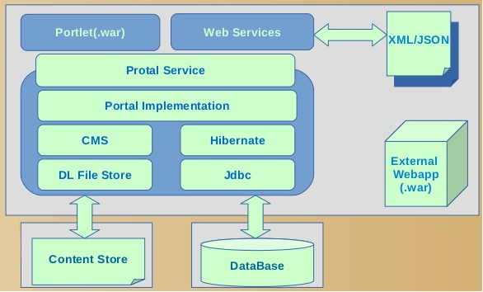
4.- Arquitectura del sistema.
Arquitectura del Sistema
Arquitectura Liferay

Slide 7
5.- Tecnologías utilizadas.

Slide 8
6.- Ejemplo de uso.

Slide 9
7.- Conclusiones.
Ventajas
Desventajas
Información centralizada
Facilidad de uso y mantenimiento.
Bajo coste.
Customizable.
Escalabilidad.
Estabilidad.
Solución implementable por terceros.
Necesidad de datos inicial alta.
Necesidad de implicación para mantener actualizada la información.

Slide 10
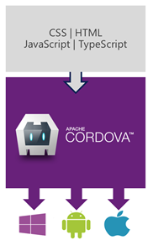
8.- Pasos futuros.
Añadir mejoras a partir del feedbak recibido.
Creación de aplicación móvil hibrida.
Mejora y escalado de la arquitectura.

Slide 11
9.- Ruegos y preguntas.
Para cualquier duda o aclaración, no duden en contactarme vía email ualba@uoc.edu

